Slide 1

www.proex.net.br

Slide 2

Proex Desenvolvimentos
Atuação no mercado de desenvolvimento de sistemas desde 2007;
Em 2012 a Proex Desenvolvimentos teve o início de suas atividades, focada no desenvolvimento de web sites e na prestação de serviços de desenvolvimento de sistemas nas mais diversas áreas de atuação
Sistemas de Gestão Comercial;
Sistema de Gestão de Garantias do BNDES;
Sistema de Recadastramento Imobiliário para gestão pública;
Em 2017, surgiu a ideia da criação do Projeto Cidadão Auditor, que é composto pelo Cidadão Auditor App em conjunto com o sistema de gestão Cidadão Auditor Adm.
www.proex.net.br

Slide 3
O que é o Cidadão Auditor App
O Cidadão Auditor é um aplicativo de envio de Ocorrências, Sugestões e Denúncias;
Através dele o cidadão passa a ter um canal de comunicação direto com a prefeitura;
Ocorrências são criadas pela população, fazendo com que a administração da cidade tenha mais facilidade no direcionamento de suas ações;
O cidadão envia a Ocorrência, Sugestão ou Denúncia através do celular ou tablet;
A prefeitura responde, a ocorrência é encaminhada a secretaria responsável e o cidadão acompanha tudo via e-mail e também através do app;
www.proex.net.br

Slide 4
Benefícios para o cidadão
A Prefeitura poderá ouvir a população e identificar as suas reais necessidades de forma rápida e eficaz;
Promover uma gestão participativa;
Canal direto para comunicação entre o cidadão e a prefeitura;
Ferramenta moderna e intuitiva;
Acessível a praticamente toda a população;
Presença no principal meio de comunicação: o celular;
www.proex.net.br

Slide 5
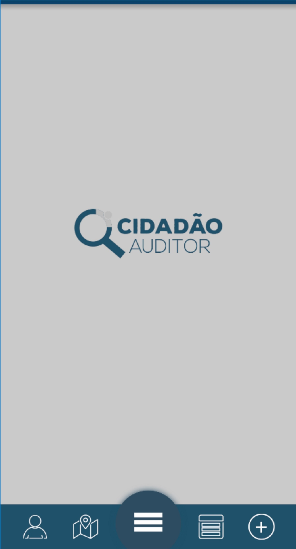
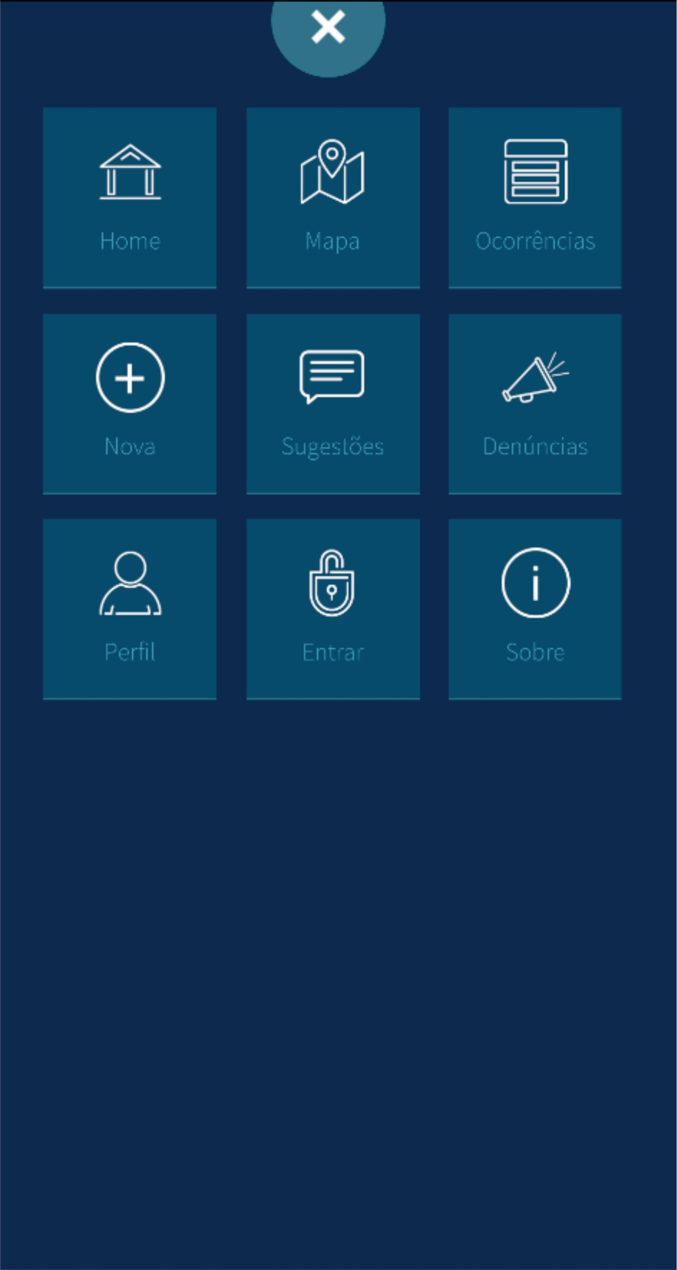
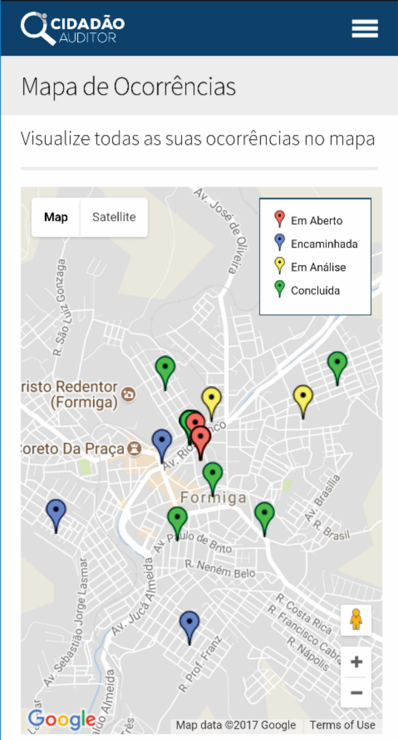
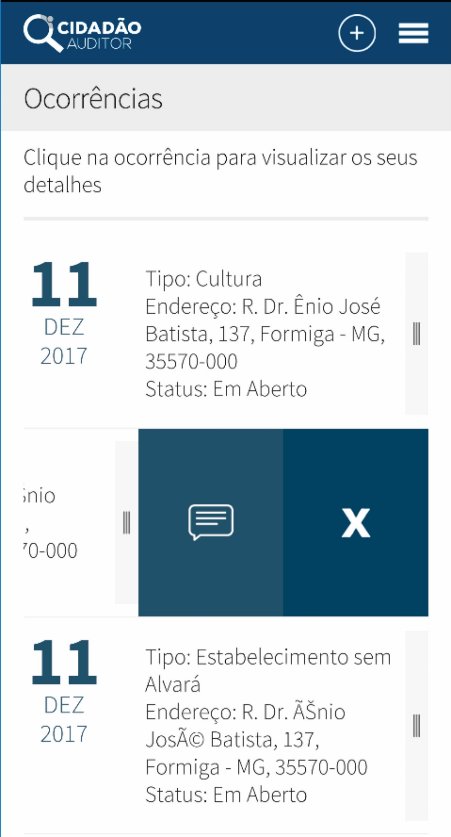
Interfaces do Aplicativo
Inicial
Menu
Mapa de Ocorrências
Lista de Ocorrências
www.proex.net.br

Slide 6
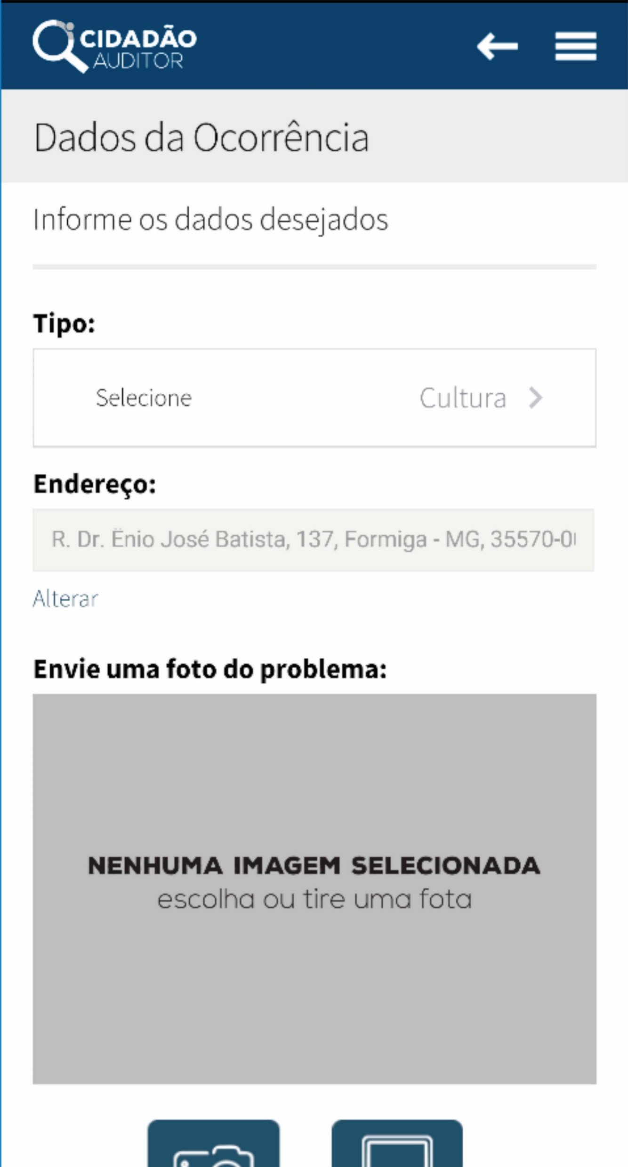
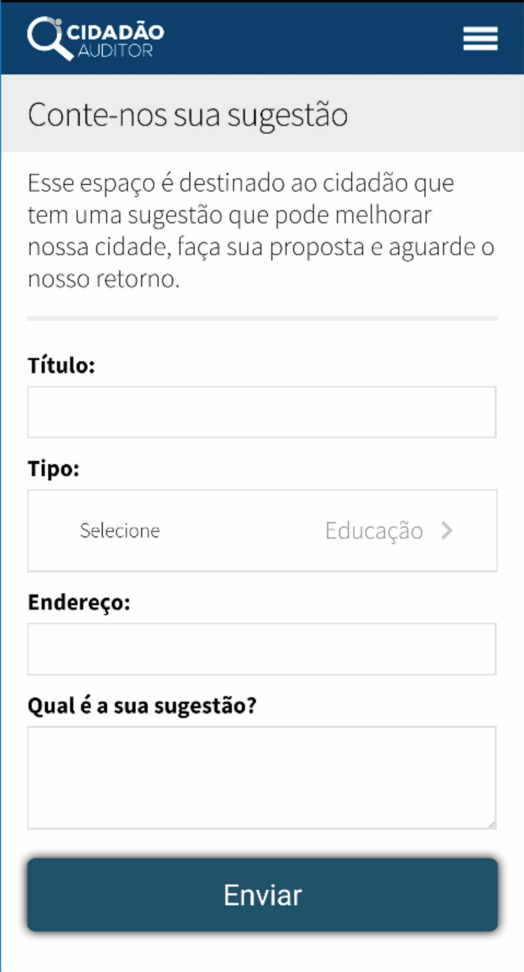
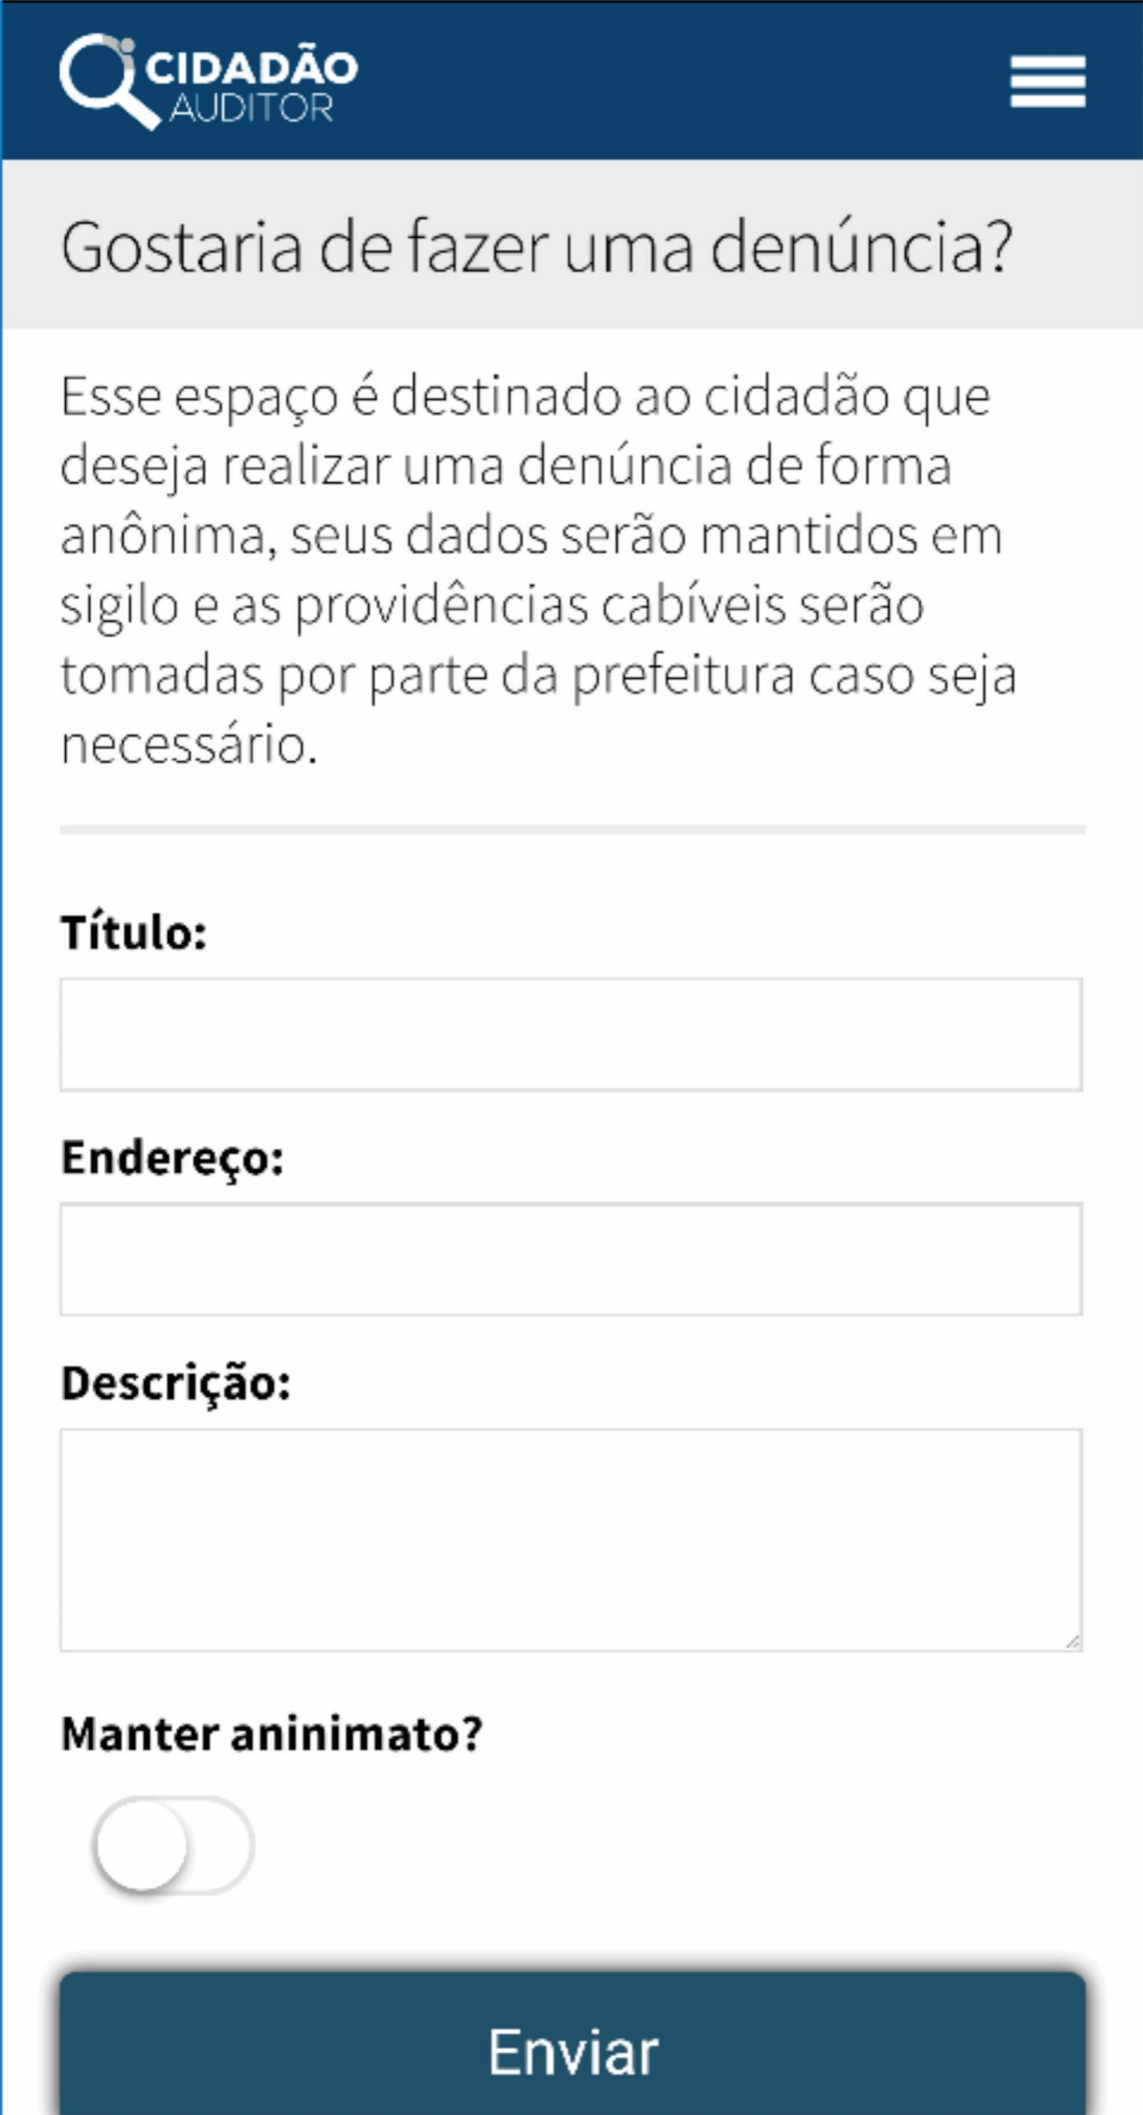
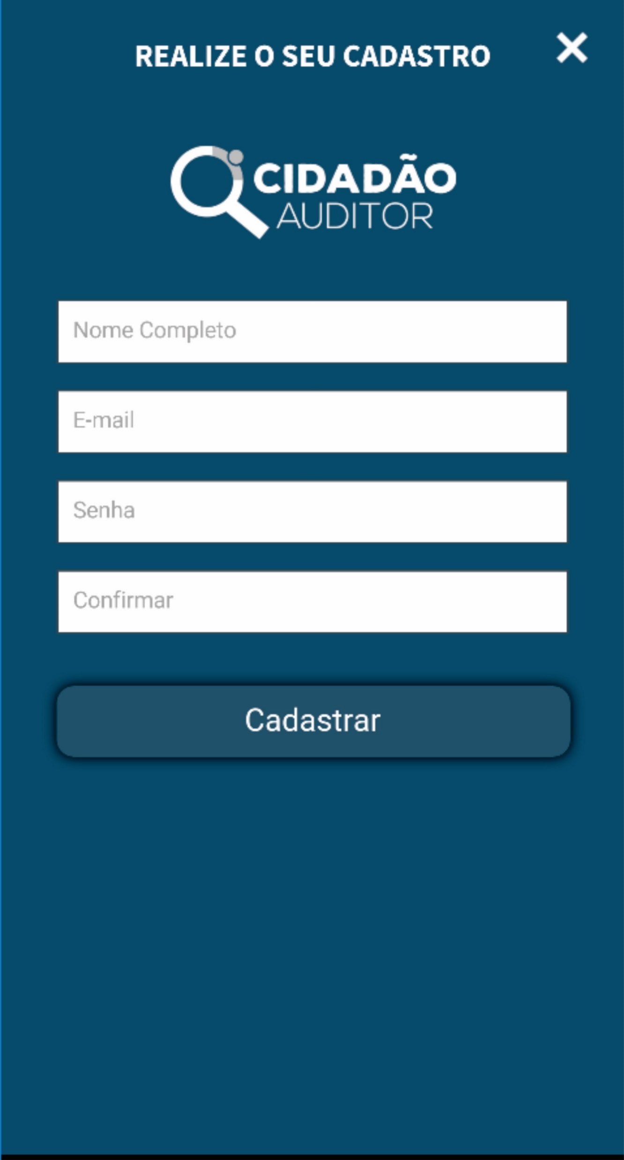
Interfaces do Aplicativo
Nova Ocorrência
Sugestões
Denúncias
Cadastro
www.proex.net.br

Slide 7
Benefícios para o Prefeitura
Controle total sobre todas as ocorrências;
Todas as ocorrências criadas pelos cidadãos são centralizadas;
Melhora a produtividade da sua equipe, identificando os principais tipos de ocorrência por região, status, data etc;
Criação de “Secretarias”, “Tipos de Ocorrência” e “Modelos de Documentos” de forma personalizada;
A prefeitura poderá criar as Secretarias e os Tipos de Ocorrência que desejar, não ficando restrita a dados previamente cadastrados;
Os e-mails que serão enviados ao cidadão e aos responsáveis também podem ser personalizados, criando uma maior identidade ao produto;
www.proex.net.br

Slide 8
Benefícios para o Prefeitura
Comunicação do andamento da ocorrência via e-mail de forma automática;
Em todo o tramite da Ocorrência (recebimento, encaminhamento ao setor responsável, finalização, criação de comentários), tanto o cidadão quanto o gestor responsável serão comunicados via e-mail de forma automática (através dos modelos de documentos customizados);
Integração com o Google Maps;
Através da integração com o Google Maps o gestor poderá identificar qual a região da sua cidade que necessita ser priorizada;
Mapa com marcadores que são agrupados quando em grande quantidade;
Mapa de calor para identificação de áreas com grande demanda;
www.proex.net.br

Slide 9
Benefícios para o Prefeitura
Cada secretaria visualizará apenas as ocorrências de sua competência;
As ocorrências são classificadas por tipos que por sua vez são associados a uma determinada secretaria;
Esse controle permite que o secretario visualize apenas as ocorrências de sua competência, gerando assim maior facilidade para o seu dia a dia;
Relatórios gerenciais;
Auxiliam na tomada de decisões;
Aumentam a produtividade da equipe;
Auxiliam a definição de prioridades para melhor atender o cidadão;
www.proex.net.br

Slide 10
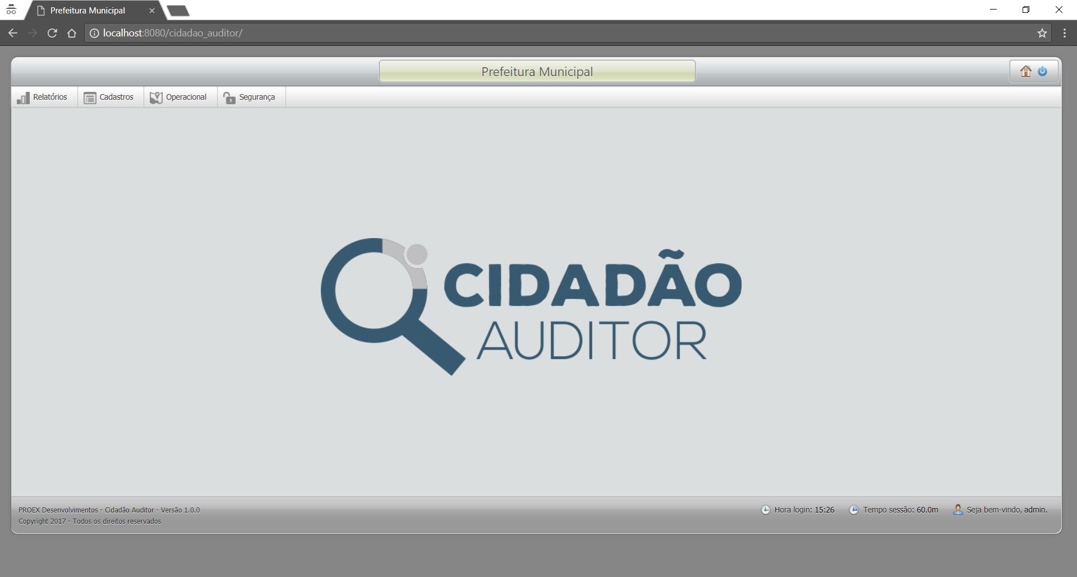
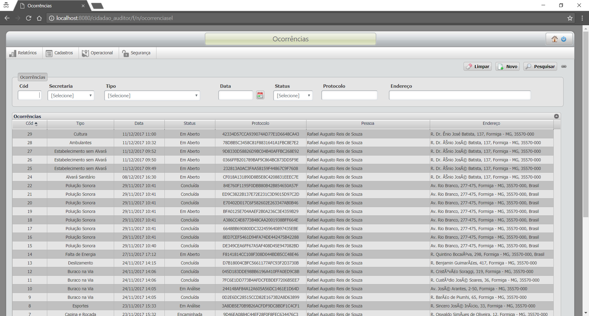
Interfaces do Cidadão Auditor Adm
Tela Principal
Listagem de Ocorrências
www.proex.net.br

Slide 11
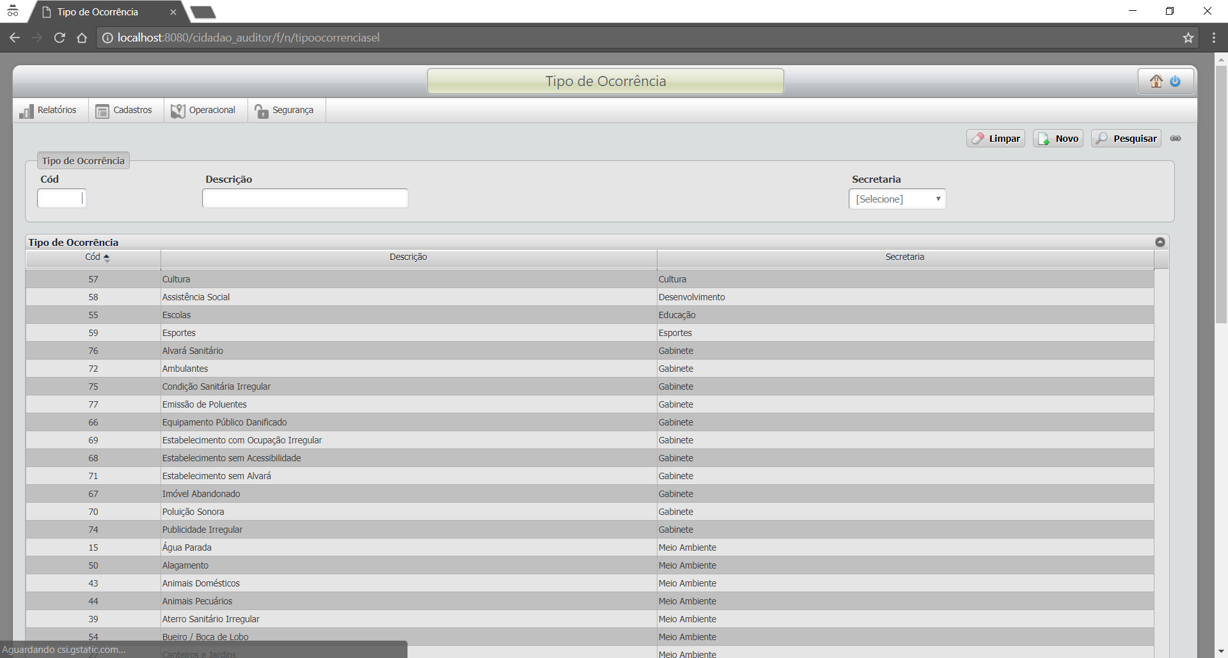
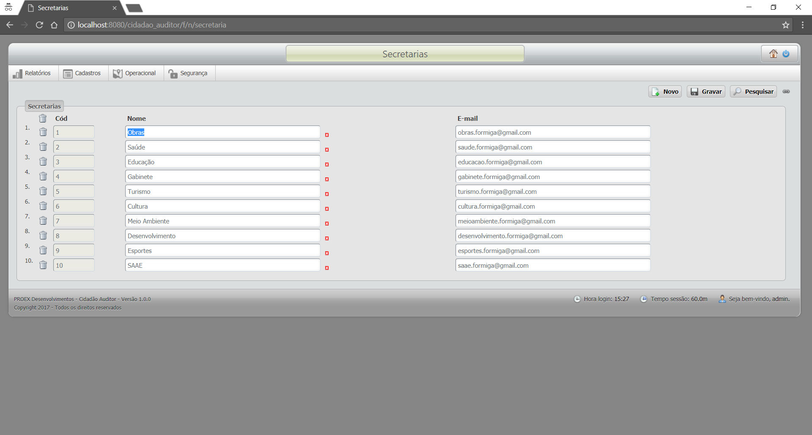
Interfaces do Cidadão Auditor Adm
Cadastro de Secretarias
Manutenção de Tipos de Ocorrências
www.proex.net.br

Slide 12
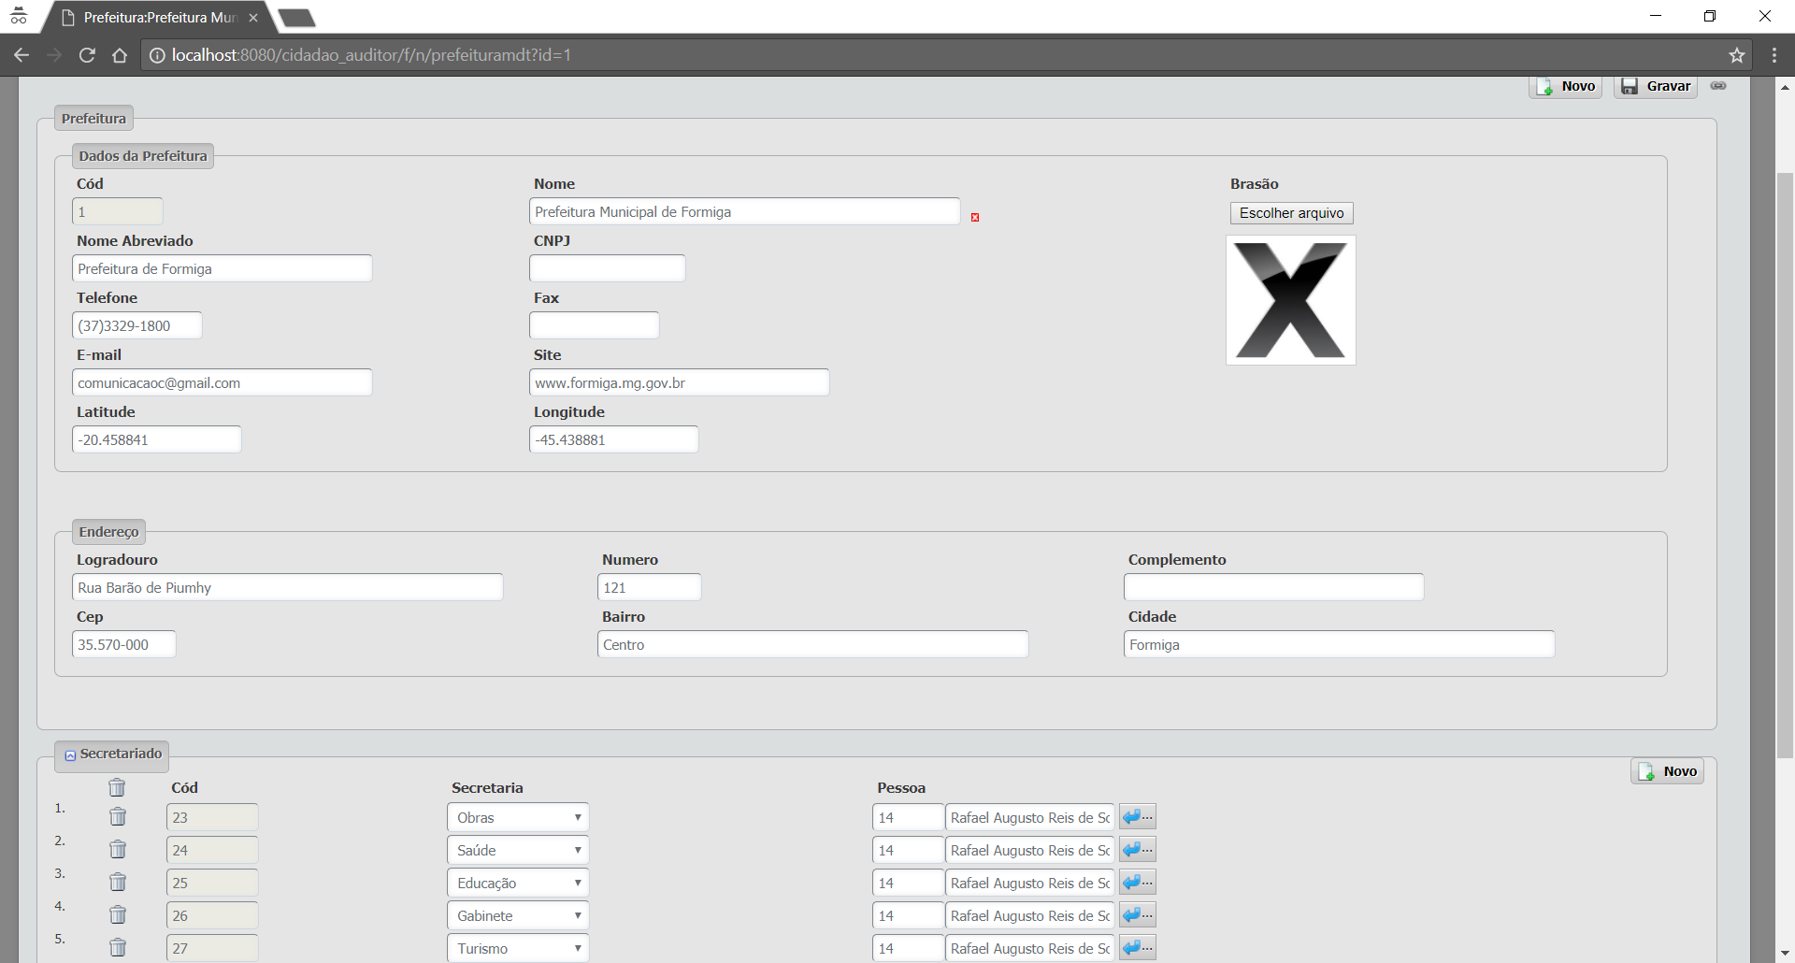
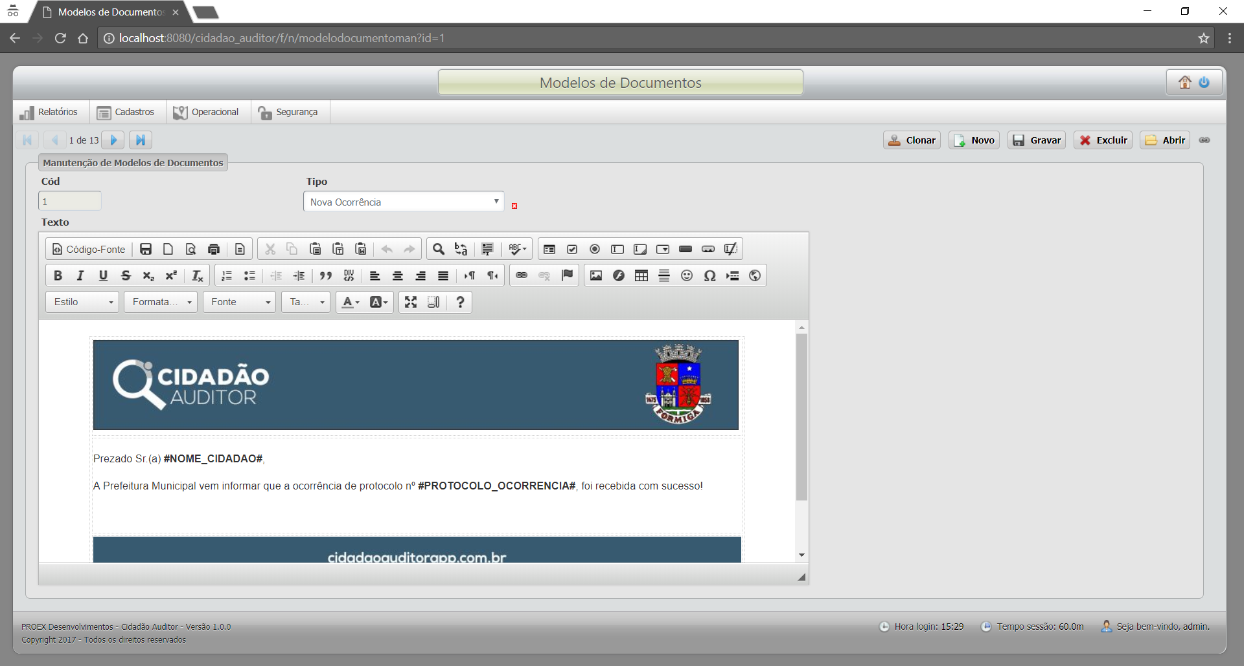
Interfaces do Cidadão Auditor Adm
Cadastro da Prefeitura
Modelos de Documentos
www.proex.net.br

Slide 13
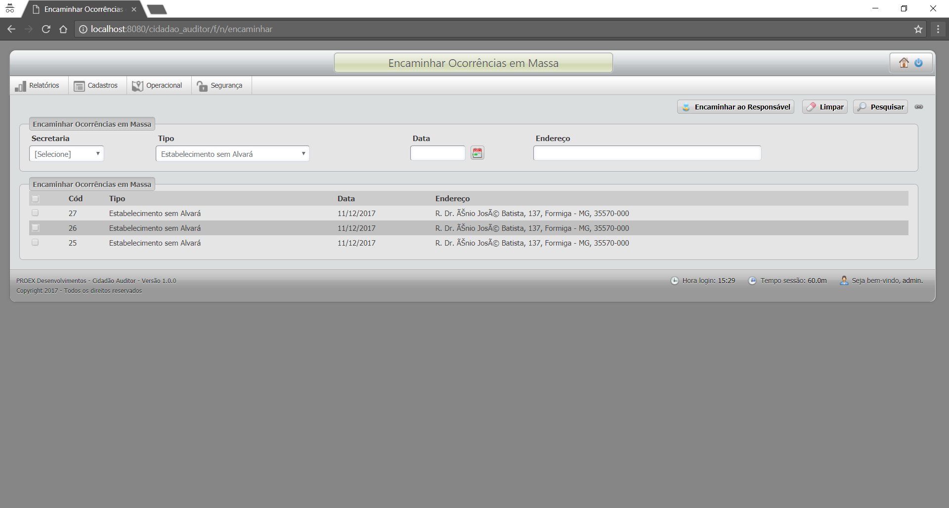
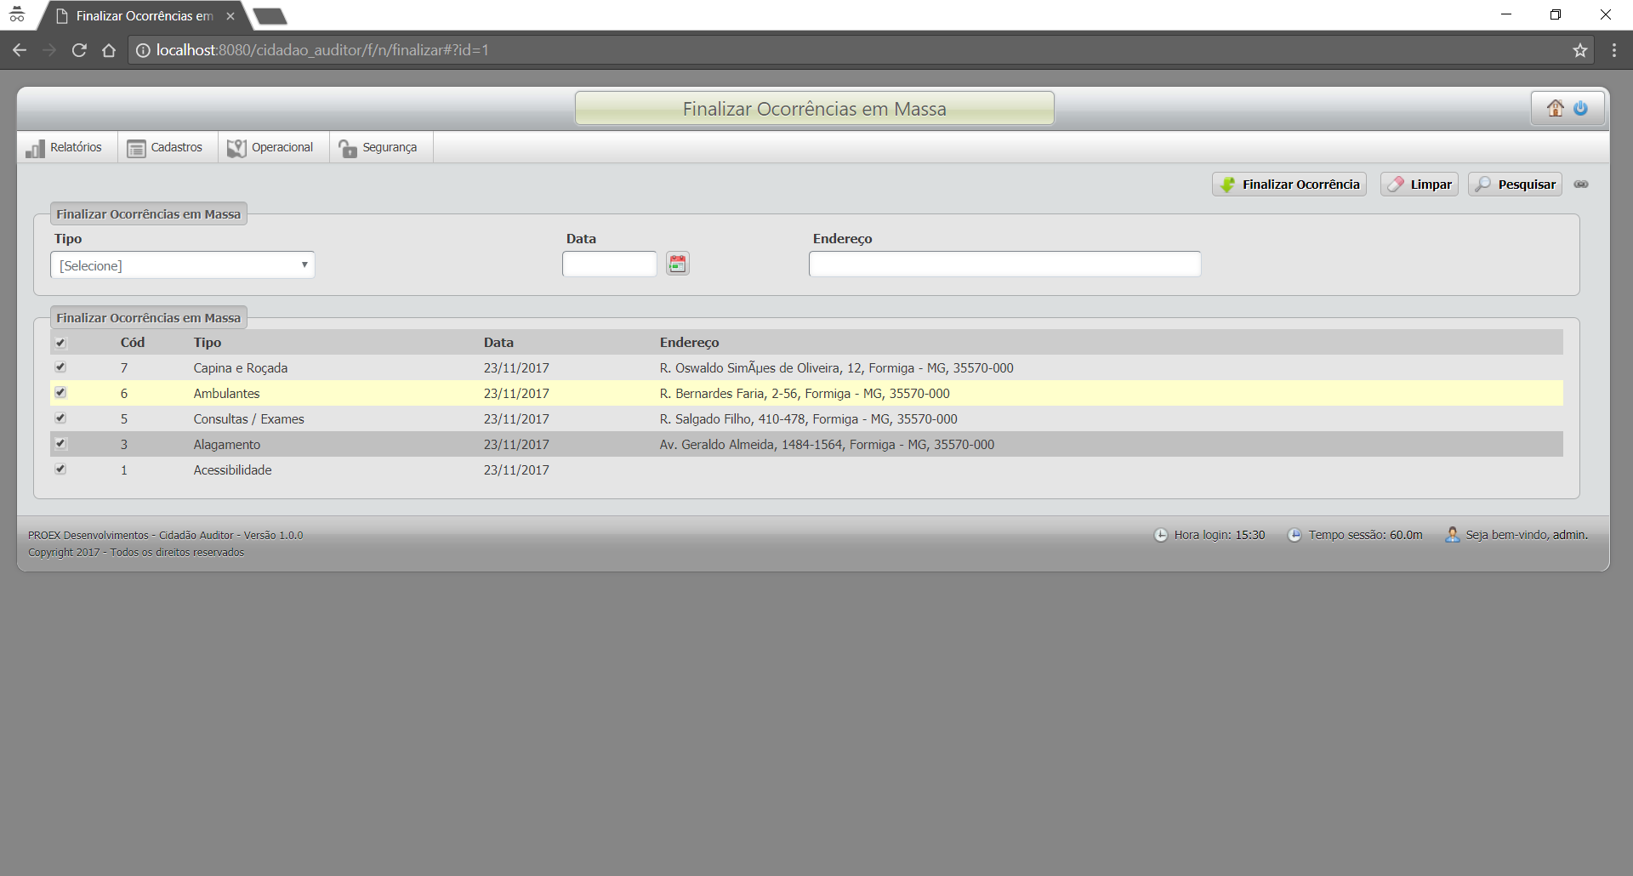
Interfaces do Cidadão Auditor Adm
Encaminhar Ocorrências em Massa
Finalizar Ocorrências em Massa
www.proex.net.br

Slide 14
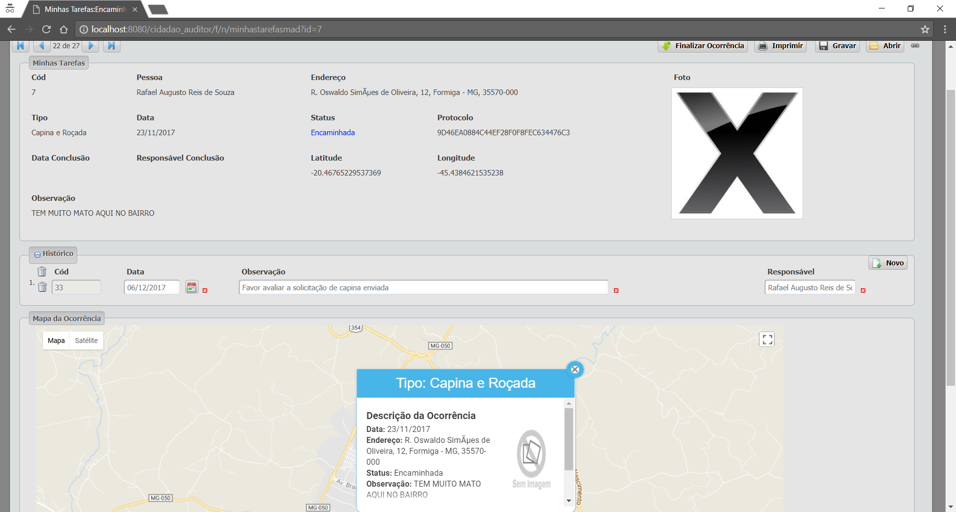
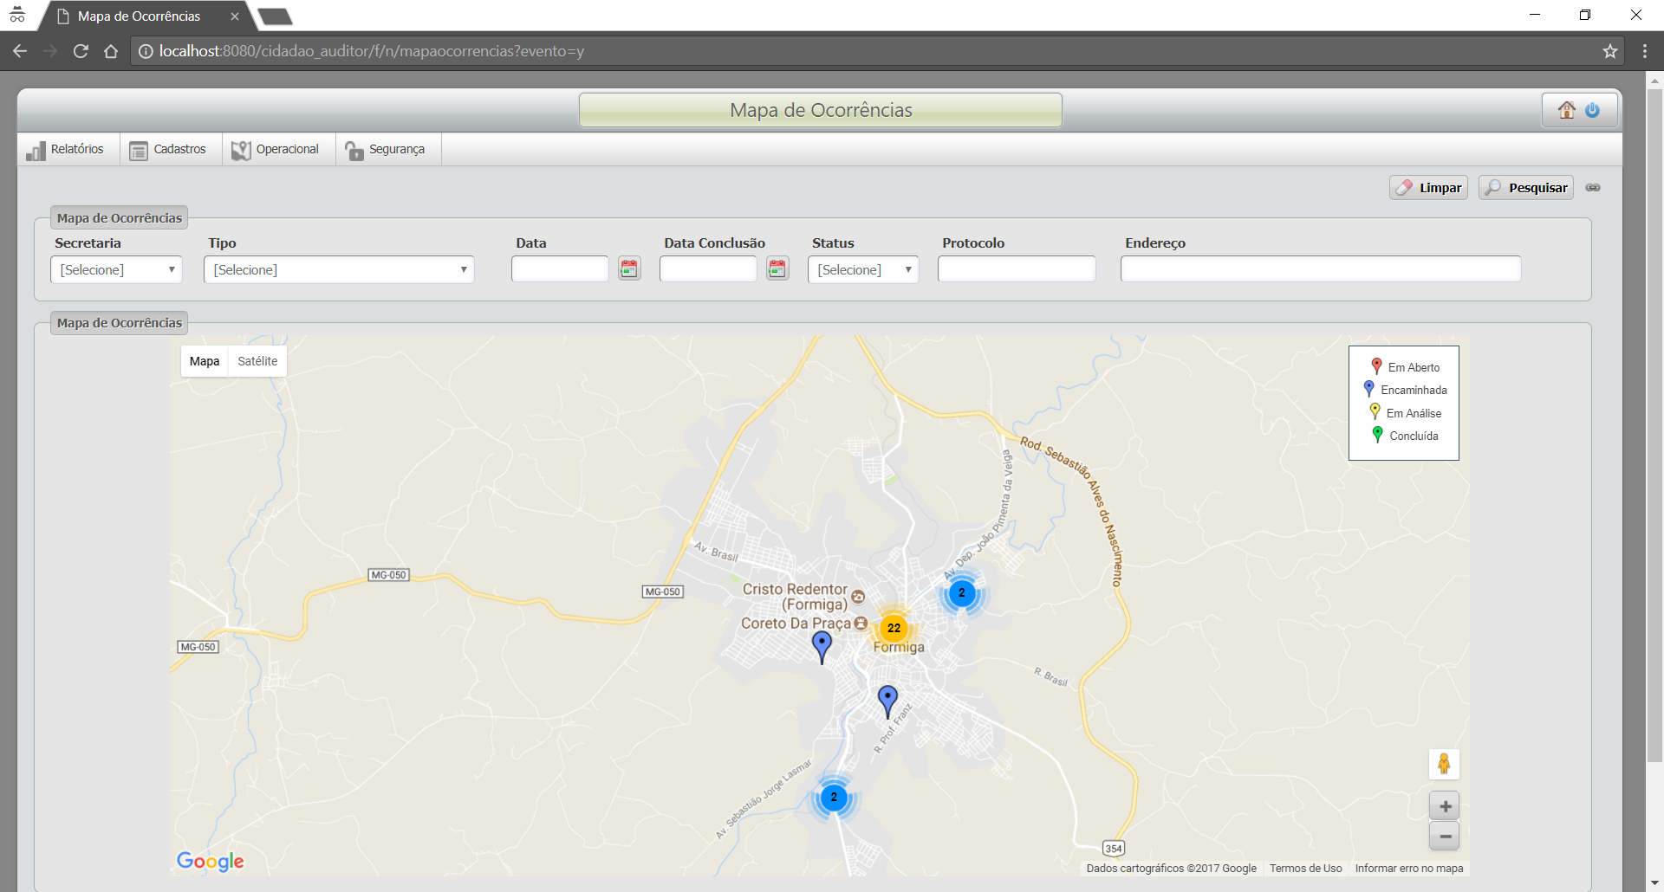
Interfaces do Cidadão Auditor Adm
Minhas Tarefas
Mapa de Ocorrências
www.proex.net.br

Slide 15
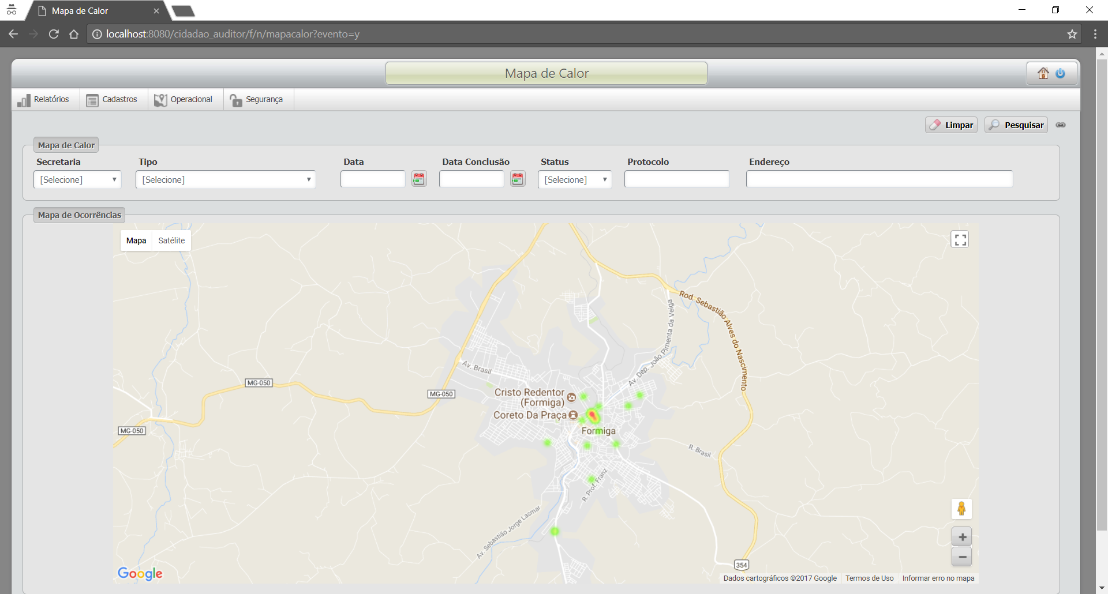
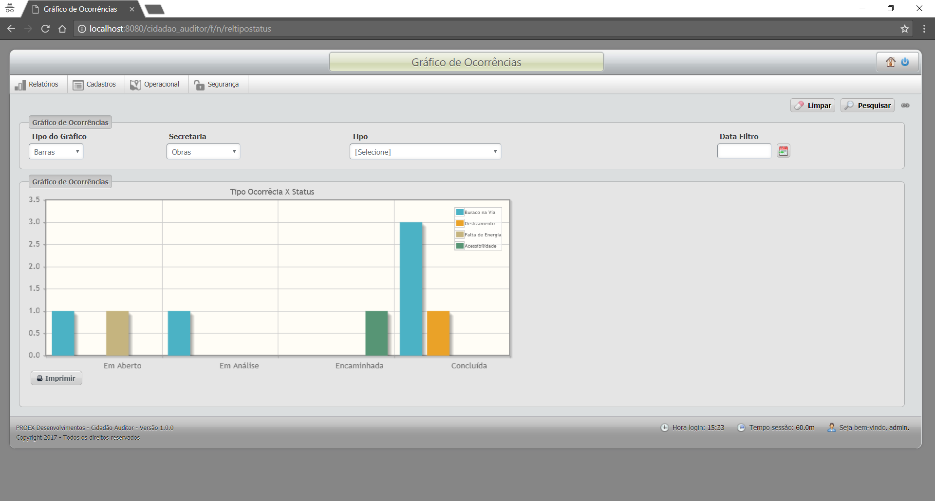
Interfaces do Cidadão Auditor Adm
Mapa de Calor das Ocorrências
Gráfico de Ocorrências em Barras
www.proex.net.br

Slide 16
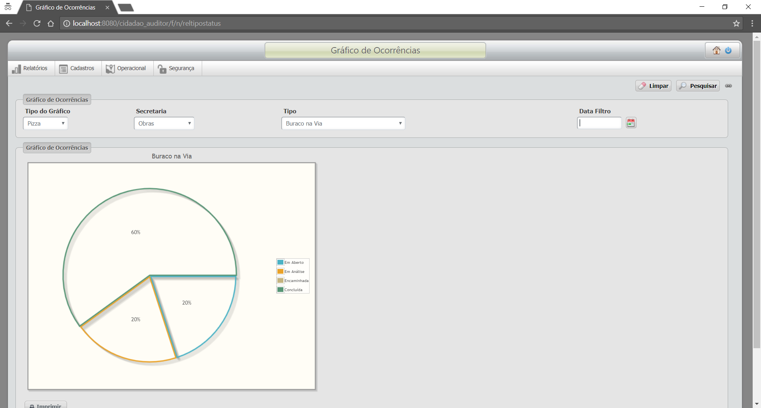
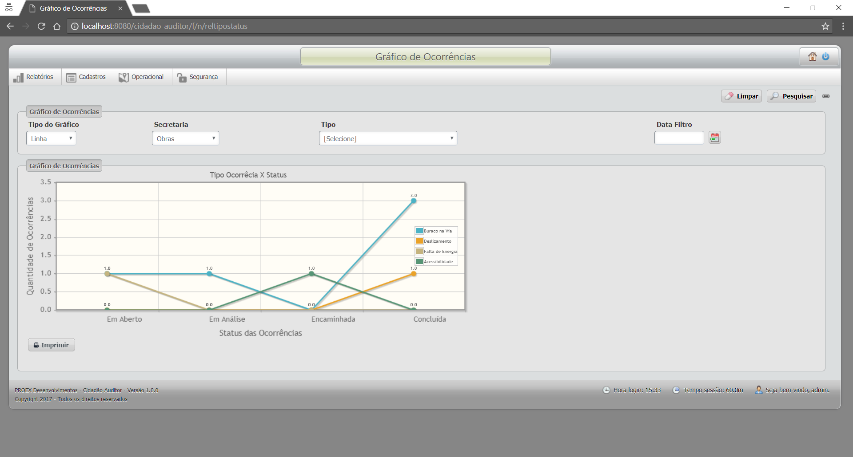
Interfaces do Cidadão Auditor Adm
Gráfico de Ocorrências em Pizza
Gráfico de Ocorrências em Linhas
www.proex.net.br

Slide 17
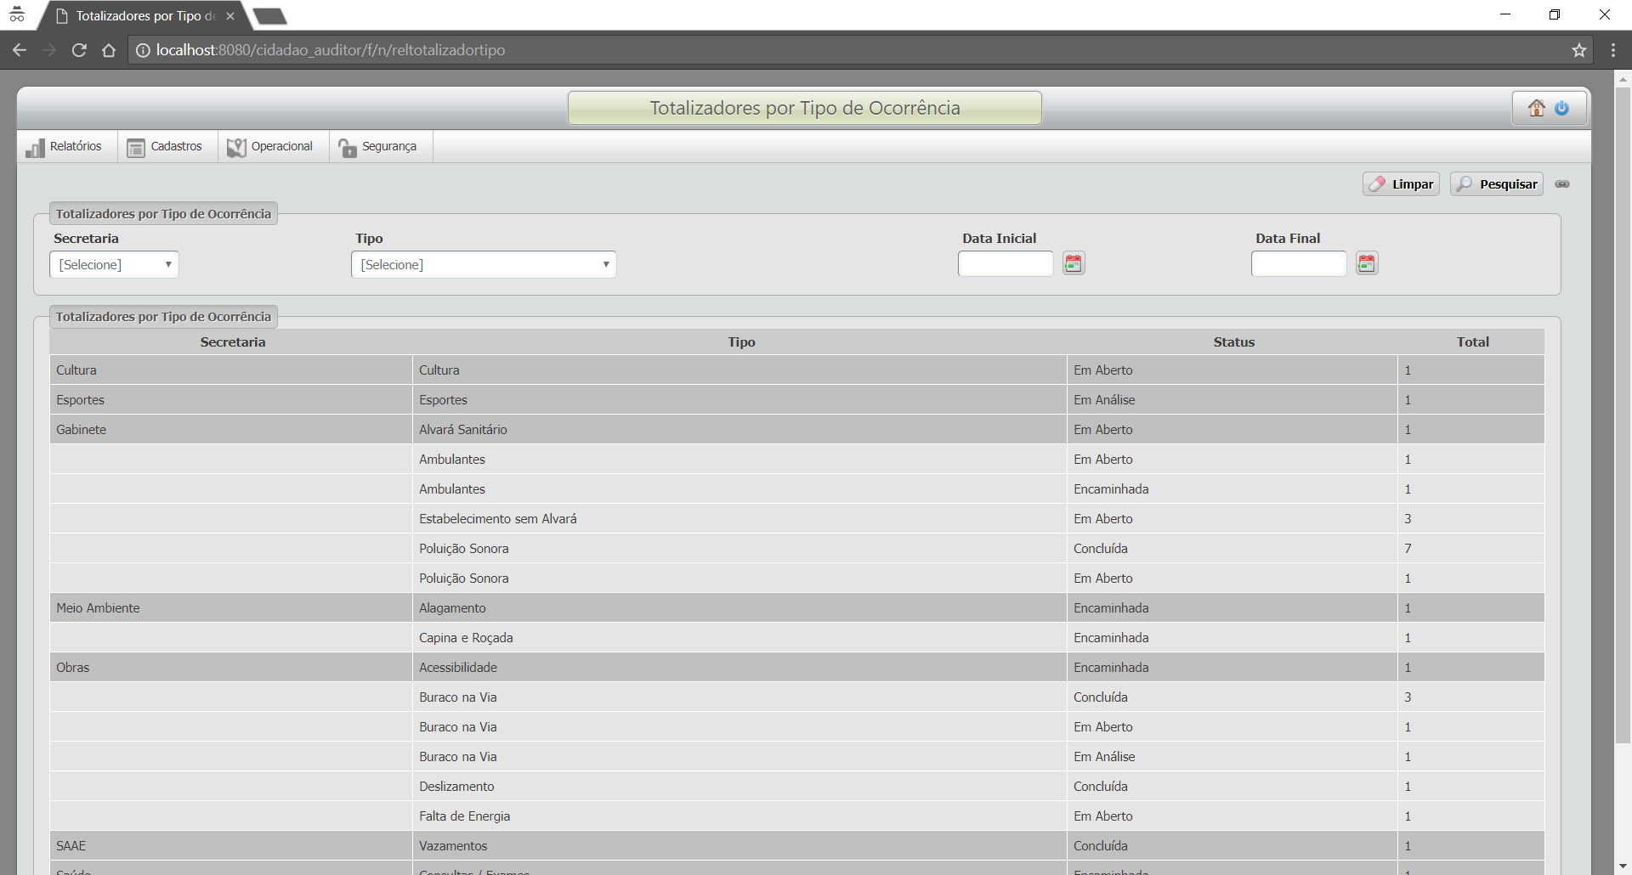
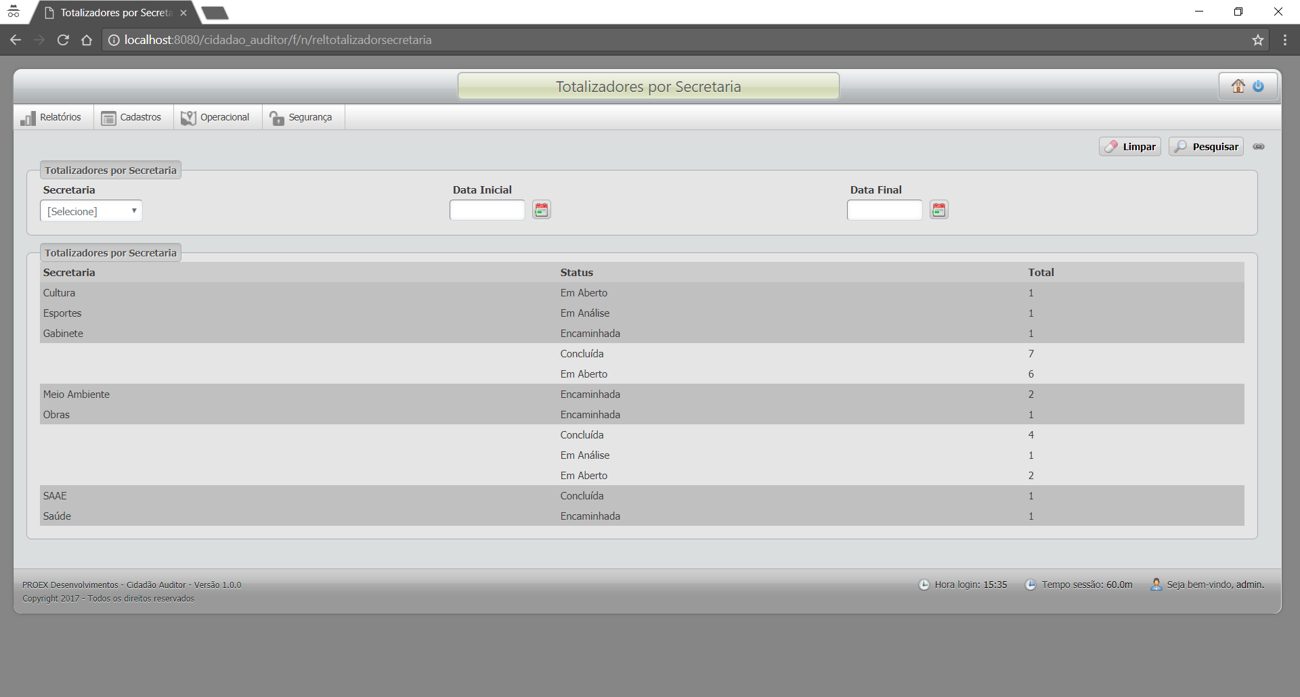
Interfaces do Cidadão Auditor Adm
Totalizadores por Tipo
Totalizadores por Secretaria
www.proex.net.br

Slide 18
Implementações Previstas
Canal de Notícias;
Criação de um canal de notícias onde a prefeitura poderá divulgar suas realizações e também comunicados aos cidadãos;
Sistema de Pesquisas;
Criação de um sistema de pesquisas, através do qual a prefeitura poderá consultar a população antes da implantação de algum projeto.
Relatórios Gerenciais;
Criação de diversos relatórios gerenciais que possam ser criados com base nas demandas da prefeitura;
www.proex.net.br

Slide 19
Obrigado
Rafael Augusto Reis de Souza
PROEX – Desenvolvimentos
rafael.souza@proex.net.br
(37) 9.9801-4265 (vivo)
www.proex.net.br

